Slide 1
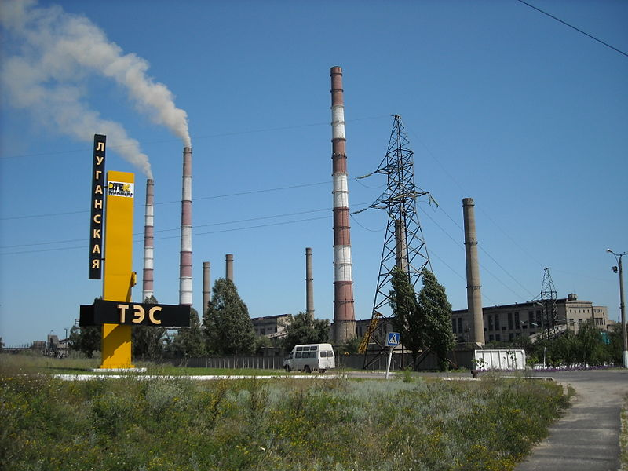
ЛУГАНСКАЯ ТЭС

Slide 2
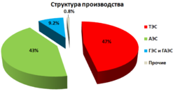
Энергетика Украины
Это важная отрасль промышленности Украины. Она базируется на традиционных видах электростанций и ТЭЦ. Практически все объекты энергетики Украины достались ее в наследство от СССР. Основные ТЭС Украины расположены на Донбассе.

Slide 3
Введение
Луганская тепловая электростанция – расположена в городе Счастье. Станция имеет в своем активе 6 действующих и 2 законсервированных энергоблока, которые исчерпали свои проектные ресурсы. Ворошиловградская ГРЭС(прежнее название станции) была одной из первых мощных станций СССР в системе «Донбассэнерго».

Slide 4
История создания
История предприятия уходит в 1950 года, когда была создана комиссия для определения площадки будущего строительства. Строительные работы начались 23 сентября 1952 года. Создание мощной электростанции именно в угледобывающем регионе было обусловлено дефицитом энергии в восстанавливаемом после войны Донбассе. Одновременно с сооружением станции строилось и будущее поселка энергетиков

Slide 5
Хронология
З0.09.1956 – запущен первый турбогенератор;
1957 – второй турбогенератор;
1957-1958 – завершено строительство первой очереди электростанции;
1958 год – мощность станции составляла 700мВт;
1963-1964 – строительство второй очереди (восемь энергоблоков, каждый по 200мВт );
1969 год – завершение строительства
Стала самой мощной станцией в Советском Союзе и Европе.

Slide 6
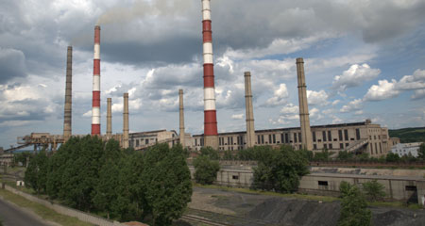
Модернизация
В 1990-х годах начался период снижения нагрузки всех энергоблоков. Из-за низкого качества топлива пришлось снизить мощность блоков с 200 до 175 мВт. В 2002г. Луганская ТЭС вошла в состав предприятия «Техремпостачання», которое сдало её в аренду ООО «Востокэнерго». В 2004-2007 гг. были отремонтированы 4 энергоблока, что позволило увеличить их мощность . В 2009 году стартовала программа реконструкции всех блоков, которая завершится к 2016 году.

Slide 7
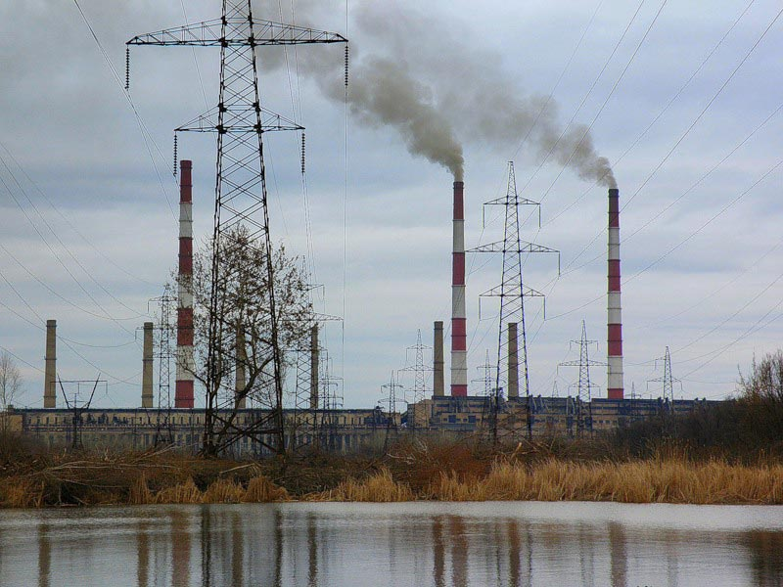
Достижения
2008-2010—входит в тройку станций – крупнейших производителей электроэнергии: 2008 – третье место, 2009-2010 – второе.
В 2009 г. По коэффициенту использования установленной мощности занимала второе место, а в 2010 – первое.

Slide 8
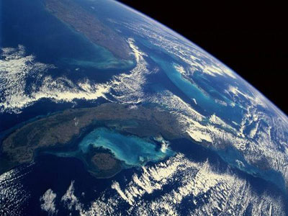
экология
Луганская ТЭС является лидером среди предприятий области по выбросам вредных веществ в атмосферу. Причиной этого является возраст станции , использования топлива низкого качества и низкий уровень оплаты потребителем электроэнергии. В течение 2009-2010 гг. обьем вредных выбросов увеличился, но уменьшились выбросы серного ангидрида.

